Slide 1
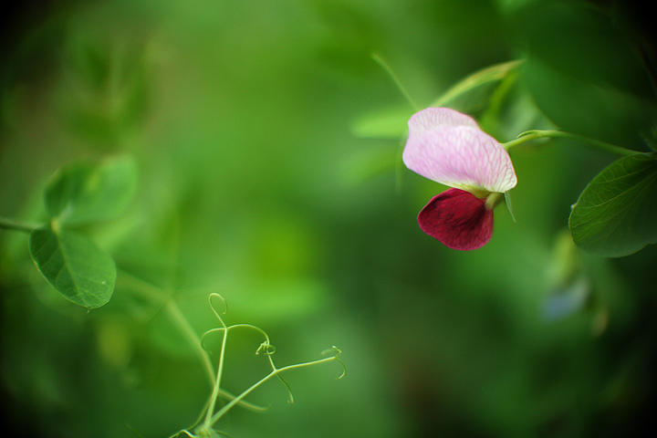

SINH HỌC 9

Slide 2


KIỂM TRA BÀI CŨ
Nội dung cơ bản của phương pháp phân tích các thế hệ lai của Menden gồm những điểm nào?
* Lai các cặp bố mẹ khác nhau về một hoặc một số cặp tính trạng thuần chủng tương phản rồi theo dõi sự DT riêng rẽ từng cặp cặp tính trạng đó trên con cháu từng cặp bố mẹ.
* Dùng toán thống kê thống kê để phân tích các số liệu thu được.

Slide 3
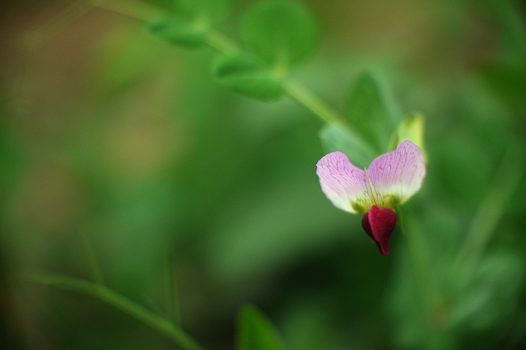

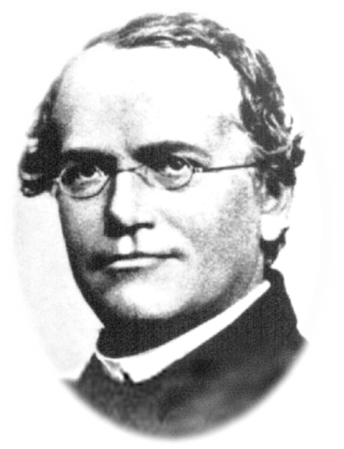
Bài 2.
LAI MỘT CẶP
TÍNH TRẠNG

Slide 4

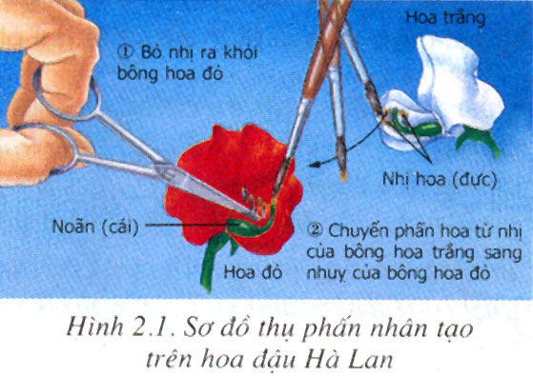
I.Thí nghiệm của Menden:
Quan sát hình và thông tin SGK, thảo luận trả lời các câu hỏi sau:

Slide 5

I.Thí nghiệm của Menden:
Câu hỏi thảo luận:
1. Đặc điểm của hoa cây đậu Hà Lan?
2. Điều kiện để kết quả thí nghiệm thu được là chính xác?
3. Các yêu cầu đối với đối tượng nghiên cứu di truyền của Menden ?
4. Mô tả thí nghiệm của Menden.
Thảo luận 3 phút

Slide 6
I.Thí nghiệm của Menden:
Khoanh tròn vào câu trả lời đúng nhất
1. Đặc điểm cấu tạo của hoa đậu Hà Lan
a) Lưỡng tính
b) Tự thụ phấn
c) Lưỡng tính và tự thụ phấn nghiêm ngặt
2. Yêu cầu đối tượng nghiên cứu cần có của thí nghiệm :
a) Bố,mẹ thuần chủng
b) Bố mẹ khác nhau về 1 cặp tính trạng tương phản
c) Bố mẹ khác nhau về các tính trạng tương phản
3. Điều kiện để kết quả thí nghiệm thu được là chính xác?
a) Thực hiện 1 lần 1 cách tỉ mỉ
b) Thực hiện 1 số lần
c) Thực hiện nhiều lần 1 cách tỉ mỉ

Slide 7
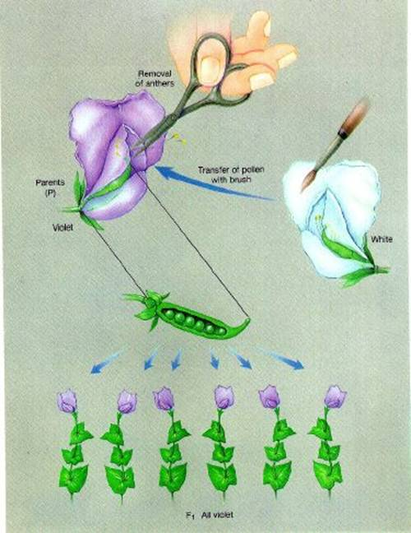
I.Thí nghiệm của Menden:
- Cắt bỏ nhị của cây mẹ
- Rắc hạt phấn của cây bố lên cây mẹ.
F1 tự thụ phấn

Slide 8





I.Thí nghiệm của Menden:
1. Thí nghiệm của Menden:
P
X
F1
F2

Slide 9
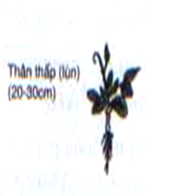
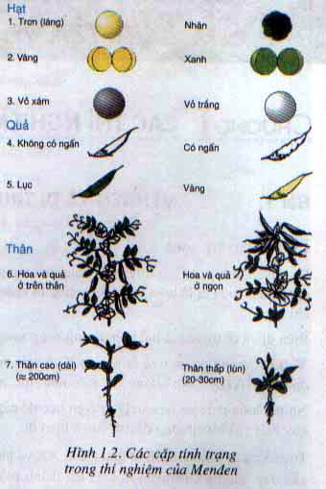
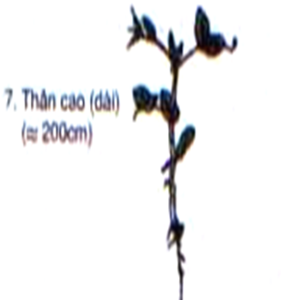
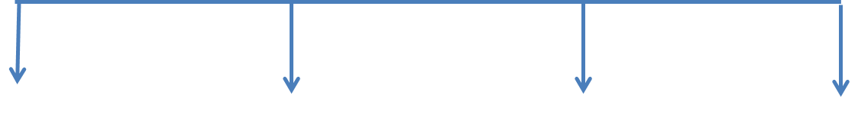

I.Thí nghiệm của Menden:
1. Thí nghiệm của Menden:
X
P
F1
F2

Slide 10
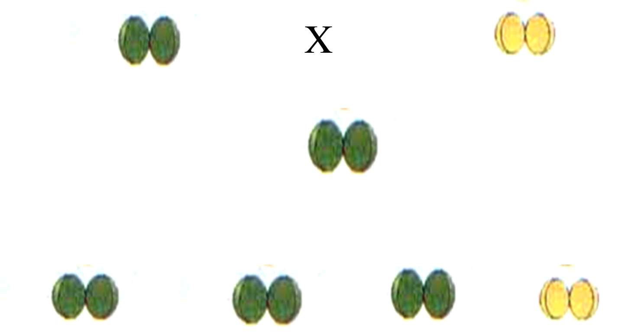
I.Thí nghiệm của Menden:
1. Thí nghiệm của Menden:
P
F1
F2

Slide 11


1. Thí nghiệm của Menden:
P | F₁ | F₂ | Tỉ lệ KH F₂
Hoa đỏ x hoa trắng
Hoa đỏ
705 đỏ: 224 trắng
3,1 đỏ: 1 trắng
Thân cao x thân lùn
Thân cao
787 cao: 277 lùn
2,8 cao: 1 lùn
Quả lục x quả vàng
Quả lục
428 lục: 152 vàng
2,8 lục: 1 vàng
Bảng 2. Kết quả thí nghiệm của Menden:

Slide 12
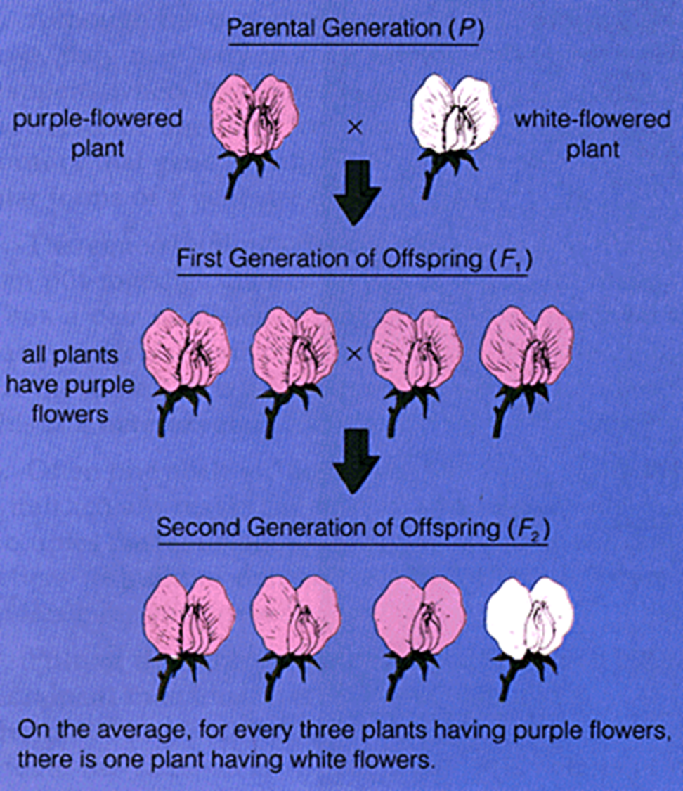
1. Thí nghiệm của Menden:
2. Một số khái niệm:
Tính trạng trội là tính trạng biểu hiện ngay ở F1.
Nhận xét về tính trội, tính lặn và kiểu hình?
Tính trạng lặn là tính trạng đến F2 mới được biểu hiện.
Kiểu hình là tổ hợp toàn bộ các tính trạng của cơ thể.

Slide 13
Bảng 2. Kết quả thí nghiệm của Menden:
P | F₁ | F₂ | Tỉ lệ KH F₂
Hoa đỏ x hoa trắng
Hoa đỏ
705 đỏ: 224 trắng
3,1 đỏ: 1 trắng
Thân cao x thân lùn
Thân cao
787 cao: 277 lùn
2,8 cao: 1 lùn
Quả lục x quả vàng
Quả lục
428 lục: 152 vàng
2,8 lục: 1 vàng
Dựa vào những kết quả thí nghiệm ở bảng 2 và cách gọi tên các tính trạng của Menden, hãy điền các từ hay các cụm từ: ,
, vào các chỗ trống trong câu sau:
đồng tính
đồng tính
3 trội: 1 lặn
3 trội: 1 lặn
Khi lai hai bố mẹ khác nhau về một cặp tính trạng thuần chủng tương phản thì F₁ ……............về tính trạng của bố hoặc của mẹ, còn F₂ có sự phân li tính trạng theo tỉ lệ trung bình………………

Slide 14
1. Thí nghiệm của Menden:
2. Một số khái niệm :
Tính trạng trội là tính trạng biểu hiện ngay ở F1.
Tính trạng lặn là tính trạng đến F2 mới được biểu hiện.
Kiểu hình là tổ hợp toàn bộ các tính trạng của cơ thể.
3. Kết luận:
Khi lai hai bố mẹ khác nhau về một cặp tính trạng thuần chủng tương phản thì F₁ đồng tính về tính trạng của bố hoặc của mẹ, còn F₂ có sự phân li tính trạng theo tỉ lệ trung bình 3 trội: 1 lặn

Slide 15

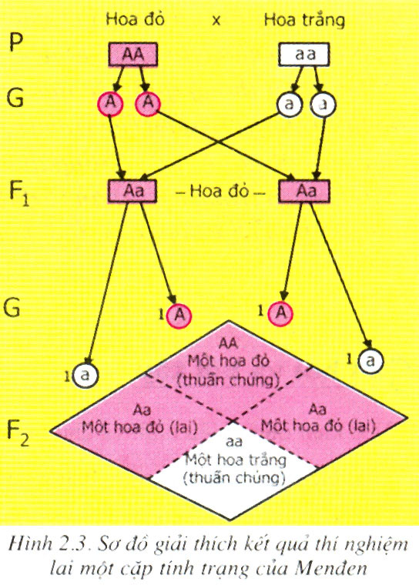
I. Menden giải thích kết quả thí nghiệm:
Đọc thông tin SGK, quan sát hình, thảo luận và trả lời các câu hỏi sau:
Các nhân tố di truyền tồn tại như thế nào trong tế bào sinh dưỡng?
Các kí hiệu chữ cái in hoa và in thường có ý nghỉa như thế nào?
Các cặp nhân tố di truyền có mấy dạng? Ý nghỉa của chúng?

Slide 16
I. Menden giải thích kết quả thí nghiệm:
Hãy sắp xếp các cặp ý tương ứng trong bảng sau:
1. Trong tế bào sinh dưỡng |  | A. Bằng chữ cái in hoa hay in thường
2. Menden kí hiệu cho các nhân tồ di truyền |  | B. Các nhân tố di truyền tồn tại thành từng cặp
3. Cặp nhân tố di truyền ở thể dị hợp |  | C. Biều thị cho giống thuần chủng
4. Cặp nhân tố di truyền ở thể đồng hợp |  | D. Biểu thị cho cơ thể lai
B
A
D
C

Slide 17
I. Menden giải thích kết quả thí nghiệm:
Hoa đỏ
Hoa trắng
Thảo luận nhóm mục ▼ SGK trang 9
P
A
A
a
a
X
1. Tỉ lệ GF₁: 1A : 1a
Hợp tử ở F₂: 1AA: 2Aa: 1aa
Tỉ lệ các loại GF₁ và tỉ lệ các loại hợp tử ở F₂ ?
Tại sao F₂ lại có tỉ lệ 3 hoa đỏ:1 hoa trắng?
G
a
A
A
a
F₁
a
A
A
a
2. Vì KG dị hợp Aa biểu hiện KH trội (màu đỏ), còn aa biểu hiện KH lặn ( màu trắng
G
1
A
1
A
1
a
1
a
AA
Một hoa đỏ
(thuần chủng)
F₂
Aa
Một hoa đỏ (lai)
Aa
Một hoa đỏ (lai)
aa
Một hoa trắng
(thuần chủng)

Slide 18
I. Menden giải thích kết quả thí nghiệm:
Giải thích kết quả thí nghiệm
- Sự phân ly của cặp nhân tố di truyền tạo
Các giao tử (chứa 1 nhân tố DT)
A
a
a
A
A
A
a
a
Phát sinh giao tử
- Sự tổ hợp các nhân tố DT của giao tử tạo nên cặp nhân tố di truyền mới và các nhân tố vẫn giữ nguyên bản chất của chúng.

Slide 19

I. Menden giải thích kết quả thí nghiệm:
Nội dung của qui luật phân li:
• Trong quá trình phát sinh giao tử, mỗi nhân tố di truyền trong cặp nhân tố di truyền sẽ phân ly về một giao tử và giữ nguyên bản chất như ở cơ thể thuần chủng.

Slide 20


Củng cố
Hoàn chỉnh sơ đồ
P: Cá kiếm mắt đen x Cá kiếm mắt đỏ AA aa
Gp: ……. ………
F_{1:} Aa (Cá mắt ……)
F₁ xF₁ Cá mắt … .. x Cá mắt………
Aa Aa
GF₁: ……… . ……..
F₂ : ……………………………………………….
Câu 1 : Phân biệt tính trạng trội , lặn và cho thí dụ.
Câu 2 : Hãy phát biểu quy luật phân li.

Slide 21

Hướng dẫn về nhà
Học bài:
Chú ý quy luật phân li của Menden.
Viết được sơ đồ lai và giải thích thí nghiệm.
Bài mới:
Tìm hiểu Lai một cặp tính trạng (tiếp theo)

